Slide 1
基于出行轨迹的用户属性预测 杨柳
2018/4/4

Slide 2
目录
实验结果
文献介绍
下步计划

Slide 3
之前的研究思路
从个体每日出行轨迹构造特征，包括空间、时间和语义三个方面。
空间特征从结构和活动范围两方面刻画。结构用motif表达，活动范围可以用回转半径表达。
时间则从不同时间段的活动反应，把一天分成若干时间段，比如上午中午晚上，看各个时间段的出行情况。
语义由访问地的语义表达，初步设想是用POI表达。
稀疏性问题
Notes:
之前未考虑到稀疏性问题

Slide 4
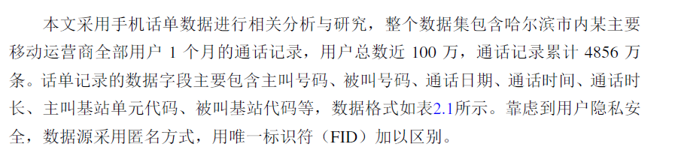
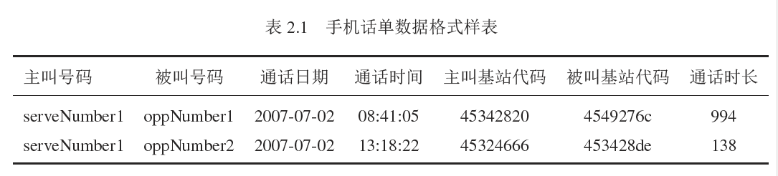
数据描述
2007年7月
Notes:
数据较老

Slide 5
数据预处理
用户筛选
筛选条件：有记录的天数超过25天，打电话次数超过90次。
满足条件的用户：57000个用户。其中，有年龄和性别，且年龄在(10,100)之间的用户9143人。
用户年龄分布：
停留点提取：停留时间超过10分钟。
年龄段 | (10,18) | [18,23) | [23,30) | [30,40) | [40,50) | [50,60) | [60,100)
占比 | 0.6% | 12.5% | 23.3% | 32.9% | 22.2% | 6.8% | 1.5%

Slide 6
Motif提取： 将unique停留点个数大于6的去掉后，现有motif占据了73%总轨迹数。
N=1
起点终点不重合
起点终点重合
N=2
N=3
N=4
单回路型
双回路型
N=5
N=6
链路型
链路回路型
Notes:
起点和终点不重合

Slide 7
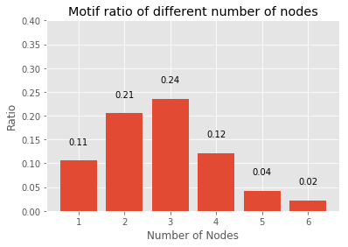
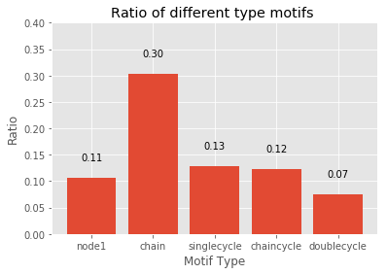
MOTIF统计

Slide 8
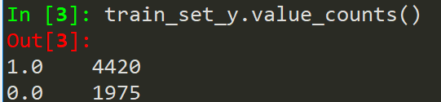
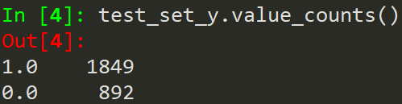
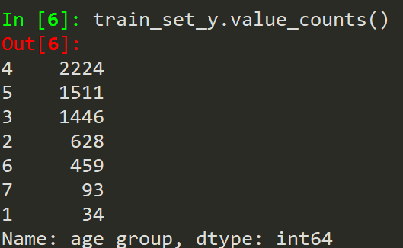
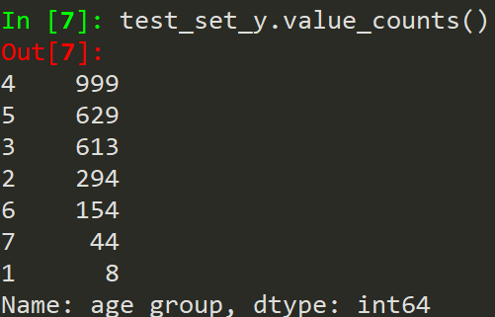
Motif预测年龄、性别
分类器：SVM；训练集：测试集=7:3
性别-motif点数、性别-motif类型：全分为1类
precision recall f1-score support
0.0 0.00 0.00 0.00 892
1.0 0.67 1.00 0.81 1849
年龄-motif点数、年龄-motif类型：全分为4类
precision recall f1-score support
1 0.00 0.00 0.00 8
2 0.00 0.00 0.00 294
3 0.00 0.00 0.00 613
4 0.36 1.00 0.53 999
5 0.00 0.00 0.00 629
6 0.00 0.00 0.00 154
7 0.00 0.00 0.00 44
Notes:
不具有预测性。

Slide 9
反思
由motif点数和类型出发预测年龄和性别不太可行
有研究利用手机定位数据，构建了出行半径、出行离心率和出行熵三个指标，发现三个指标和年龄存在一定的相关性，和性别基本无关。
Yuan, Y., Raubal, M., & Liu, Y. (2012). Correlating mobile phone usage and travel behavior–A case study of Harbin, China. Computers, Environment and Urban Systems, 36(2), 118-130.
Motif和出行半径、出行离心率、出行熵有一定的相似性，比如，点数越多的motif，出行熵应该是越高的。motif和性别无关的结果与上述研究结果类似。由于motif比三个指标更加概括和抽象，同年龄无关的结果也可以理解。
不同个体motif不同的解释因素有两方面：一是个体本身的特性：年龄、性别、职业、收入水平等，二是所在地理空间约束（相关研究 Jiang, S., Ferreira, J., & Gonzalez, M. C. (2017). Activity-based human mobility patterns inferred from mobile phone data: A case study of Singapore. IEEE Transactions on Big Data, 3(2), 208-219.）。

Slide 10
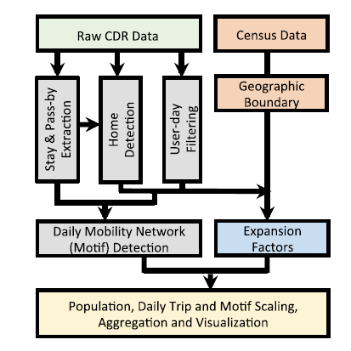
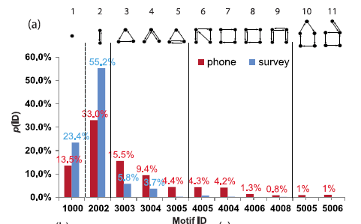
基于活动的人群移动模式
添加“家”作为起点和终点
基于区块人口密度做Motif Scaling
Jiang, S., Ferreira, J., & Gonzalez, M. C. (2017). Activity-based human mobility patterns inferred from mobile phone data: A case study of Singapore. IEEE Transactions on Big Data, 3(2), 208-219

Slide 11
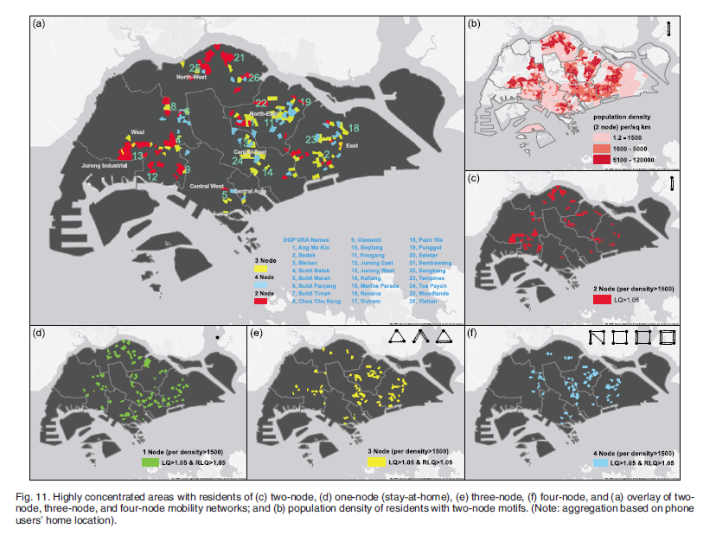
Jiang, S., Ferreira, J., & Gonzalez, M. C. (2017). Activity-based human mobility patterns inferred from mobile phone data: A case study of Singapore. IEEE Transactions on Big Data, 3(2), 208-219

Slide 12
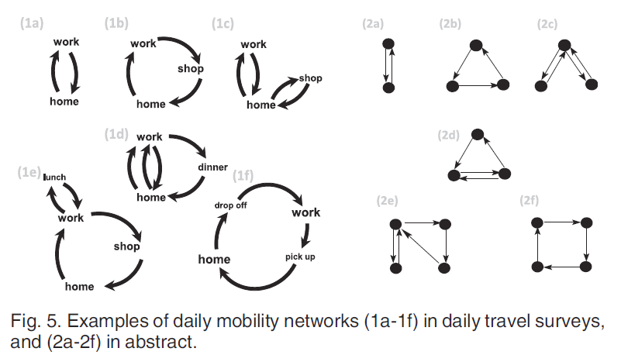
基于活动的人群移动模式
论文并没有给出活动的判定方式
Jiang, S., Ferreira, J., & Gonzalez, M. C. (2017). Activity-based human mobility patterns inferred from mobile phone data: A case study of Singapore. IEEE Transactions on Big Data, 3(2), 208-219

Slide 13

讨论与下步计划
Motif 是描述人群移动模式的有力工具。
人群移动模式←地理空间+个体属性，探究个体属性的前提是要剥离地理空间的影响。
从人群移动模式的角度，对Motif深挖：
移动半径、离心率？
所代表活动的判定？
Motif空间分布的特点？
哈尔滨手机话单数据较为稀疏，对构建motif极为不利；用户属性较少；数据老旧，预计做POI匹配也比较困难。

